Slide 1
Εργαλεία αξιολόγησης επενδύσεων
Γούσιος Ιωάννης – Ε.ΔΙ.Π. Γ.Π.Α.
Παρασκευή 26 Οκτωβρίου 2023

Slide 2
Αξιολόγηση επενδυτικών προτάσεων
Θα πρέπει να λαμβάνονται υπόψη όλες οι μελλοντικές ταμειακές ροές της επενδυτικής πρότασης.
Οι μελλοντικές ταμειακές ροές της επενδυτικής πρότασης θα πρέπει να προεξοφλούνται βάσει του κόστους κεφαλαίου. Το κόστος του κεφαλαίου εξισώνεται με το τραπεζικό επιτόκιο της αγοράς το οποίο είναι το ίδιο όταν ένας επενδυτής δανείζει ή δανείζεται.
Η τεχνική της αξιολόγησης επενδυτικών προτάσεων θα πρέπει να καταλήγει σε μια πρόταση από το σύνολο των αμοιβαίως αποκλειόμενων προτάσεων.

Slide 3
Μέθοδος της Μέσης Απόδοσης (Average Rate of Return or Accounting Rate of Return)
Μέση απόδοση = $\frac{Μέσα ετήσια μελλοντικά καθαρά κέρδη}{Κόστος Αρχικής επένδυσης}$
Η τιμή της Μέσης απόδοσης συγκρίνεται με την ελάχιστη απόδοση που απαιτεί η επιχείρηση από τη συγκεκριμένη επένδυση.
Βασικό μειονέκτημα είναι ότι αγνοείται πλήρως η διαχρονική αξία του χρήματος.

Slide 4
Παράδειγμα
Ένα σχέδιο απαιτεί επένδυση 10,000 και 3,000 κεφάλαιο κίνησης. Η ζωή της επένδυσης είναι 4 έτη μετά τα οποία ανακτάται το Κεφ. Κίνησης και απομένει υπολειμματική αξία 2,000. Χρησιμοποιείται γραμμική απόσβεση 20% ετησίως. Η πρόβλεψη των κερδών είναι:
Έτος | 0 | 1 | 2 | 3 | 4 | ΣΥΝΟΛΟ
Καθαρές χρηματορροές |  | 4.000 | 6.000 | 3.500 | 1.500
Απόσβεση |  | 2.000 | 2.000 | 2.000 | 2.000
Επενδεδυμένο κεφάλαιο | 13.000 | 11.000 | 9.000 | 7.000 | 5.000
Κέρδη προ φόρων |  | 2.000 | 4.000 | 1.500 | -500 | 7.000
Μέσο ετήσιο κέρδος προ φόρων | 1.750
Αρχική συνολική επένδυση | 13.000 | : Αρχική επένδυση + Κεφάλαιο κίνησης
Μέσο επενδεδυμένο κεφάλαιο | 9.000
Επιστροφή στην αρχική επένδυση | 13,5%
Επιστροφή στο μέσο επενδεδυμένο κεφάλαιο | 19,4%

Slide 5
Πλεονεκτήματα – Μειονεκτήματα της μεθόδου
+ Είναι απλή, κατανοείται και υπολογίζεται εύκολα.
+ Μετράει την κερδοφορία με την οποία οι επιχειρήσεις είναι εξοικειωμένες
- Δε λαμβάνει υπ’ όψη τη διαχρονική αξία του χρήματος (αγνοεί διαφορές στο χρόνο πραγματοποίησης των εισροών - διαθέσιμα για επανεπένδυση).
Αγνοεί το απόλυτο μέγεθος της επένδυσης
Βασίζεται στο κέρδος και όχι στις χρηματικές ροές

Slide 6
Η Περίοδος Επανείσπραξης Κεφαλαίου (Payback Period)
Το χρονικό διάστημα μέσα στο οποίο η επενδυτική πρόταση θα αποδώσει το αρχικό κεφάλαιο της επένδυσης.
Μετράει την ταχύτητα με την οποία τα καθαρά έσοδα από μια επένδυση αποπληρώνουν το αρχικά επενδεδυμένο κεφάλαιο.
Όσο μικρότερη είναι η περίοδος επανείσπραξης, τόσο μικρότερος είναι ο κίνδυνος της πρότασης και τόσο μεγαλύτερη η ρευστότητά του.

Slide 7
Παράδειγμα
Έτος | 0 | 1 | 2 | 3 | 4 | 5 | Pay-back
Έσοδα | 0 | 2.000 | 2.000 | 2.500 | 3.000 | 3.000
Δαπάνες | 3.500 | 1.000 | 1.000 | 500 | 500 | 500
Καθ. Χρημ. ροές | -3.500 | 1.000 | 1.000 | 2.000 | 2.500 | 2.500 | 2,75
Η μέθοδος pay-back μπορεί να χρησιμοποιηθεί για την ιεράρχηση αμοιβαίως αποκλεισμένων επενδυτικών σχεδίων.
Καθ. Χρημ. ροές | 0 | 1 | 2 | 3 | 4 | 5 | Pay-back
Σχέδιο Α | -10.000 | 3.000 | 4.000 | 5.000 | 6.000 | 6.000 | 2,60
Σχέδιο Β | -12.500 | 5.000 | 7.500 | 1.000 | 1.000 | 1.000 | 2,00

Slide 8
Πλεονεκτήματα – Μειονεκτήματα της μεθόδου
+ Είναι απλή, κατανοείται και υπολογίζεται εύκολα.
+ Παρέχει μια ένδειξη του κινδύνου και της ρευστότητας του υπό εξέταση επενδυτικού σχεδίου.
+ Απαιτεί μικρότερο κόπο και λιγότερες προβλέψεις.
- Δε λαμβάνει υπ’ όψη τη διαχρονική αξία του χρήματος (αγνοεί διαφορές στο χρόνο πραγματοποίησης των εισροών - διαθέσιμα για επανεπένδυση).
Αγνοεί μελλοντικές χρηματικές ροές πέρα από το έτος αποπληρωμής.
Δεν υπάρχει σαφώς καθορισμένο μέτρο για την αποδοχή ή όχι του επενδυτικού σχεδίου.

Slide 9
Η Περίοδος Επανείσπραξης Κεφαλαίου με προεξόφληση – (Discounted Payback Period)
Η διαχρονική αξία του χρήματος μπορεί να ληφθεί υπ' όψη αν προεξοφληθούν όλες οι χρηματικές ροές με το επιτόκιο κεφαλαιαγοράς.
Επιτόκιο | 10%
Έτος | 0 | 1 | 2 | 3 | 4 | 5 | Pay-back
Χωρίς προεξόφληση
Επένδυση 1 | -3.500 | 500 | 3.000 | 500 | 500 | 4.000 | 2,00
Επένδυση 2 | -3.500 | 3.000 | 500 | 500 | 500 | 500 | 2,00
Με προεξόφληση
Επένδυση 1 | -3.500 | 455 | 2.479 | 376 | 342 | 2.484 | 3,56
Επένδυση 2 | -3.500 | 2.727 | 413 | 376 | 342 | 310 | 2,96

Slide 10
Καθαρή Παρούσα Αξία (Κ.Π.Α.) Net Present Value (NPV)
ΚΠΑ ή NPV = $\sum_{t=0}^{n}{\frac{Ταμειακή Ροήt}{\left(1+r\right)t}}$ =
= - Κόστος Επένδυσης + $\frac{Ταμειακή Ροή1}{\left(1+r\right)}$ + $\frac{Ταμειακή Ροή2}{\left(1+r\right)2}$ + … + $\frac{Ταμειακή Ροήn}{\left(1+r\right)n}$
Αν ΚΠΑ ή NPV > 0, η επενδυτική πρόταση είναι αποδεκτή.

Slide 11
Καθαρή Παρούσα Αξία (Κ.Π.Α.) Net Present Value (NPV)
Μια επενδυτική πρόταση είναι σκόπιμη ή βιώσιμη όταν το κέρδος που απορρέει από αυτήν είναι μεγαλύτερο από το κόστος της.
Δίνεται η δυνατότητα στον επενδυτή να επιλέξει μεταξύ αμοιβαίως αποκλειόμενων επενδυτικών προτάσεων.
Υποθέτει σταθερό κόστος κεφαλαίου καθ’ όλη τη διάρκεια της επενδυτικής πρότασης, κάτι που δύσκολα ισχύει.

Slide 12
Παράδειγμα
 | Σχέδιο A | Σχέδιο Β | Σχέδιο Γ | Σχέδιο Δ
Έτος | Χρηματορροές
0 | -10.000 | -12.500 | -10.000 | -12.500
1 | 3.000 | 9.000 | 3.000 | 6.394
2 | 4.000 | 12.000 | 4.000 | 6.057
3 | 5.000 | -3.000 | 2.000 | -1.076
4 | 8.000 | 3.000 | 1.500 | 764
5 | 7.000 | 2.000 | 1.620 | 361
ΚΠΑ / NPV | ? | ? | ? | ?
Επιτόκιο Προεξόφλησης = |  | 10%

Slide 13
Πλεονεκτήματα – Μειονεκτήματα της μεθόδου
+ Λαμβάνεται υπ’ όψη η διαχρονική αξία του χρήματος.
+ Βελτιστοποιεί τον χρηματο-οικονομικό στόχο των επιχειρήσεων.
+ Ιεραρχεί σωστά τις επενδυτικές προτάσεις.
+ Λειτουργεί και με μεταβλητό συντελεστή προεξόφλησης.
- Απαιτεί τον ακριβή προσδιορισμό των μελλοντικών ταμειακών ροών.
Απαιτεί τον προσδιορισμό του κατάλληλου συντελεστή προεξόφλησης.
Δε χρησιμοποιείται σε έργα με διαφορετική διάρκεια ζωής.

Slide 14
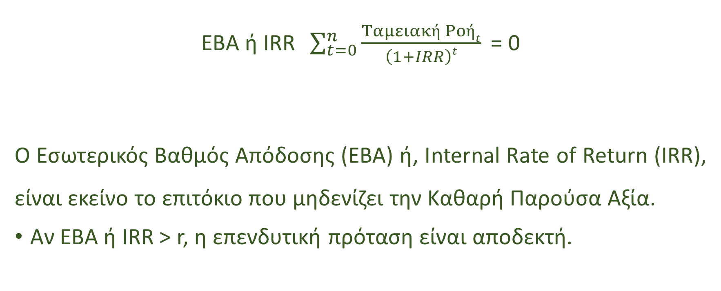
Εσωτερικός Βαθμός Απόδοσης (Ε.Β.Α.) Internal Rate of Return (IRR)
$\text{ΕΒΑ} \text{ή} \text{IRR} \sum_{t=0}^{n}{\frac{Ταμειακή Ροήt}{\left(1+IRR\right)t}}\text{ =}$ 0
Ο Εσωτερικός Βαθμός Απόδοσης (ΕΒΑ) ή, Internal Rate of Return (IRR), είναι εκείνο το επιτόκιο που μηδενίζει την Καθαρή Παρούσα Αξία.
Αν $\text{ΕΒΑ} \text{ή} \text{IRR}$> r, η επενδυτική πρόταση είναι αποδεκτή.

Slide 15
Παράδειγμα
 | Σχέδιο A | Σχέδιο Β | Σχέδιο Γ | Σχέδιο Δ
Έτος | Χρηματορροές
0 | -10.000 | -12.500 | -10.000 | -12.500
1 | 3.000 | 9.000 | 3.000 | 6.394
2 | 4.000 | 12.000 | 4.000 | 6.057
3 | 5.000 | -3.000 | 2.000 | -1.076
4 | 8.000 | 3.000 | 1.500 | 764
5 | 7.000 | 2.000 | 1.620 | 361
ΕΒΑ / IRR | ? | ? | ? | ?
Επιτόκιο Προεξόφλησης = |  | 10%

Slide 16
Πλεονεκτήματα – Μειονεκτήματα της μεθόδου
+ Λαμβάνει υπ’ όψη τη διαχρονική αξία του χρήματος.
+ Δεν απαιτεί προσδιορισμό συντελεστή προεξόφλησης. Xρειάζεται όμως μετά.
+ Είναι πολύ απλό και εύκολα συγκρινόμενο μέγεθος.
+ Είναι ασφαλές κριτήριο για ανεξάρτητες επενδύσεις.
- Υπολογίζεται δύσκολα. Πολλαπλές λύσεις.
- Ίσως δώσει λανθασμένη ιεράρχηση.
- Ευνοεί συνήθως μικρά αποδοτικά έργα.
- Υποθέτει επανεπένδυση με IRR.
- Δεν διαχειρίζεται μεταβλητά επιτόκια προεξόφλησης.

